Slide 1

Expérience dans le Supérieur pour une Nouvelle Université
ESNU de l’ESNU

Slide 2

Questions et réponses
Qui suis-je ?
Pourquoi suis-je ici ?
Qu’ai-je fait ?
Qu’en retenir ?

Slide 3

Assistant, tout un équilibre
Enseignement :
BA2 à MA2 Polytech, informatique et électronique
Recherche :
Nouvelles architectures de circuits intégrés

Slide 4

L’ESNU pour me formaliser
Dispositifs innovants actuellement chaotiques et à l’efficacité variable
Objectif :
Standardiser mon approche

Slide 5

Préparation du projet
Identifier
Problématiser
Scénariser
Réaliser
Analyser

Slide 6

Contexte et public
Labos d'électronique en BA3 tronc commun
Besoin :
→ Plus d'assistants
→ Explications sur la manipulation du matériel

Slide 7
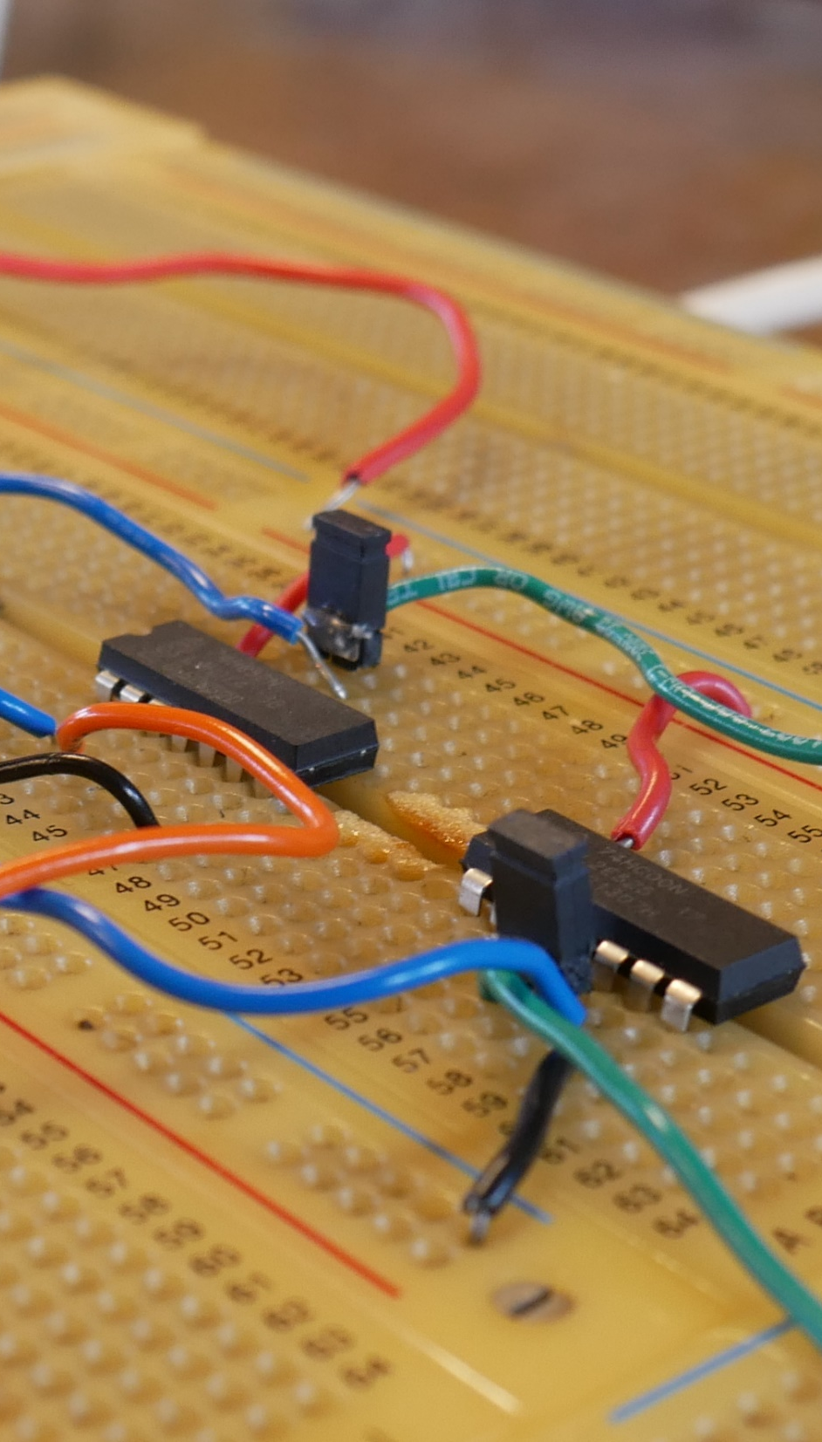
Réalisation d’une vidéo
Dispositif : vidéo de quelques minutes expliquant
précisément comment utiliser le matériel
D’une pierre deux coups :
→ Tout le monde gagne du temps
→ Meilleure compréhension de l'appareil

Slide 8

Analyse de l’audiance
Observations :
→ Tout le monde regarde la vidéo
→ Certains passages visionnés à plusieurs reprises
Améliorations :
→ Insister sur les branchements
→ Rendre la vidéo interactive

Slide 9

Second quadri, second projet
Améliorer le dispositif pour un public similaire ?
OU
Expérimenter avec un nouveau public ?

Slide 10
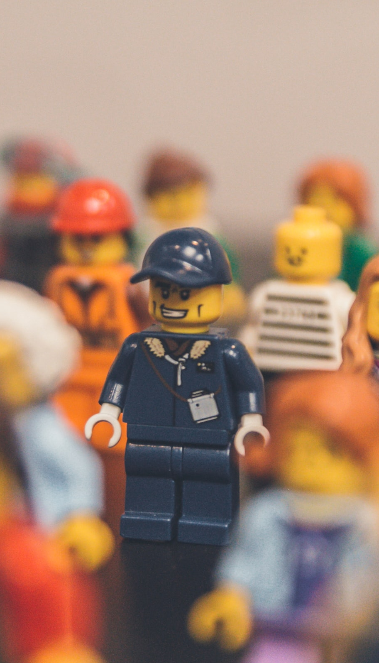
Un public plus mature
Contexte :
MA1, option biomédical
Laboratoires de simulations de circuits
Outils existants :
Vidéos de présentation générales
Besoins :
Utilisation du logiciel et préparation à l'examen

Slide 11
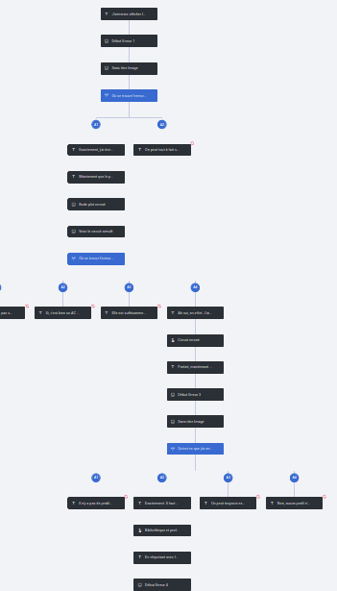
Activités utilisant H5P
Projet :
Trois parcours sur des manipulations de base
Résultats :
Bon taux de participation (42 à 53 %)
Retours positifs
Auraient préféré que ce soit un peu plus dur

Slide 12

Bonus
Vidéo d’intro de laboratoire
Comment distribuer un examen individuel
Comment donner accès au laboratoire à distance
Comment contrôler un PC de labo à distance
Retour sur l’expérience de labo confiné
Changement de peau pour Moodle

Slide 13

Une expérience qui marque
Grâce au certificat :
→ Importance de l’acceptabilité (Tricot, 2003)
→ Démarche formelle
→ Besoin de propager l’expérience en fac
→ Plein de nouveaux contacts

